Slide 1
УЧРЕЖДЕНИЕ ОБРАЗОВАНИЯ
«ВИТЕБСКИЙ ГОСУДАРСТВЕННЫЙ УНИВЕРСИТЕТ ИМЕНИ П.М. МАШЕРОВА»
КУРСОВАЯ РАБОТА
Предсказание погоды
с помощью нейронной сети
Выполнил,
В.И. Овчаренко
Руководитель,
Е.А. Корчевская
Витебск, 2018

Slide 2
Цель курсовой работы: создать программный продукт, использующий нейронную сеть для предсказания погоды.
Задача курсовой работы: изучить особенности нейронных сетей.
Объекты исследования: нейронные сети, алгоритмы обучения.

Slide 3
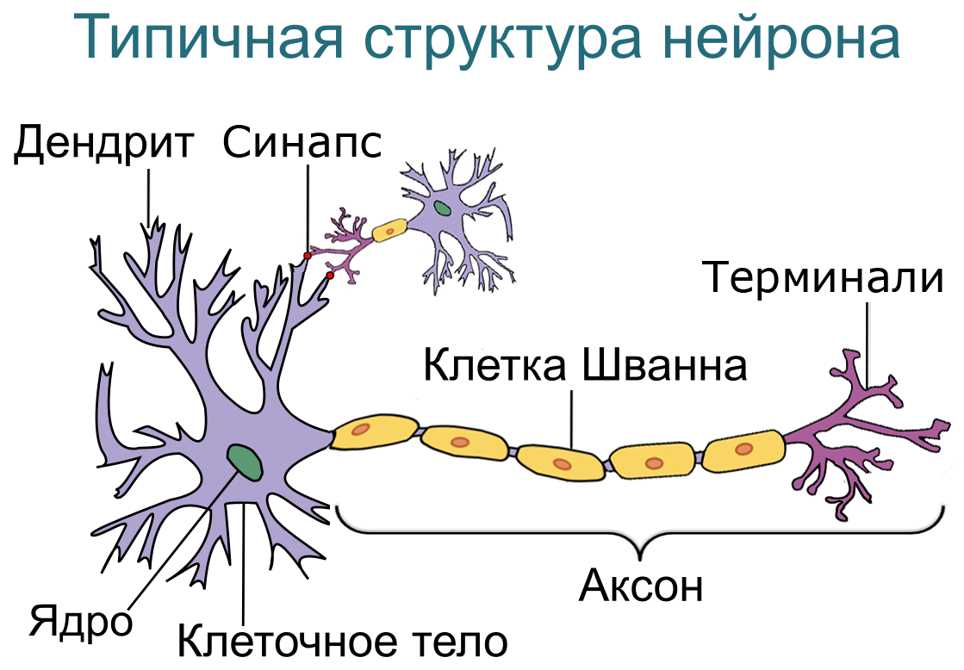

Slide 4
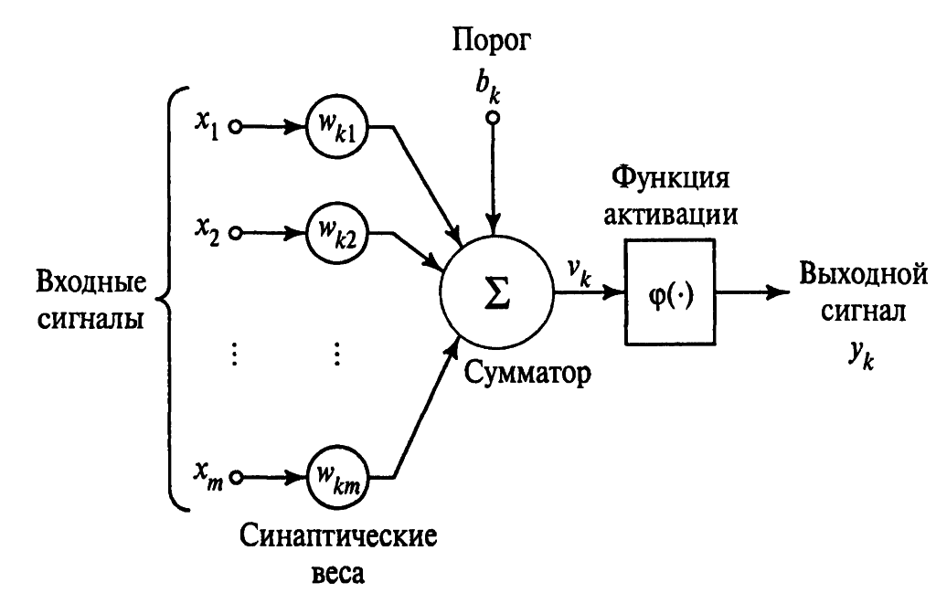
Модель нейрона

Slide 5

Что такое нейронная сеть

Slide 6
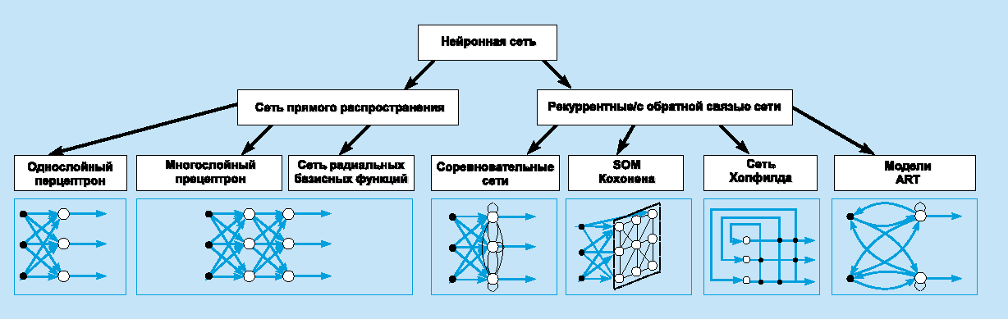
Типы нейронных сетей

Slide 7
Трёхслойный перцептрон

Slide 8
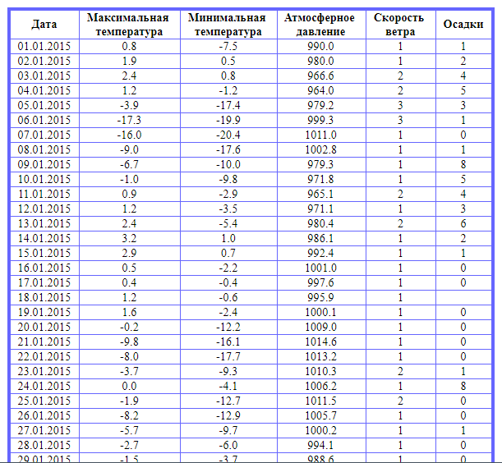

Slide 9
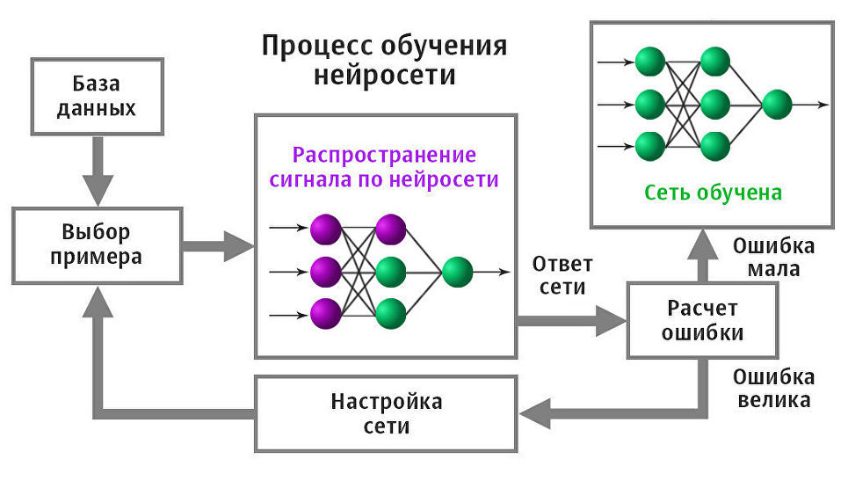

Slide 10
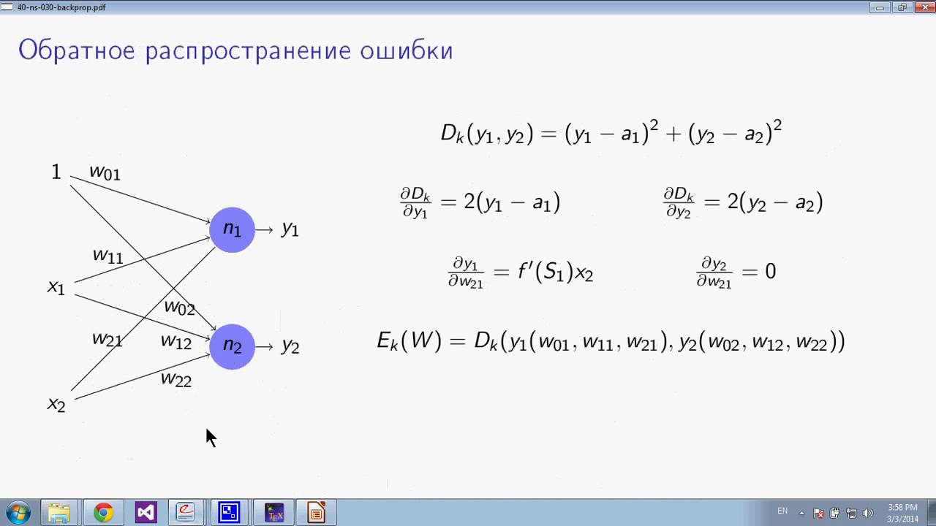
Метод обратного распространения ошибки

Slide 11
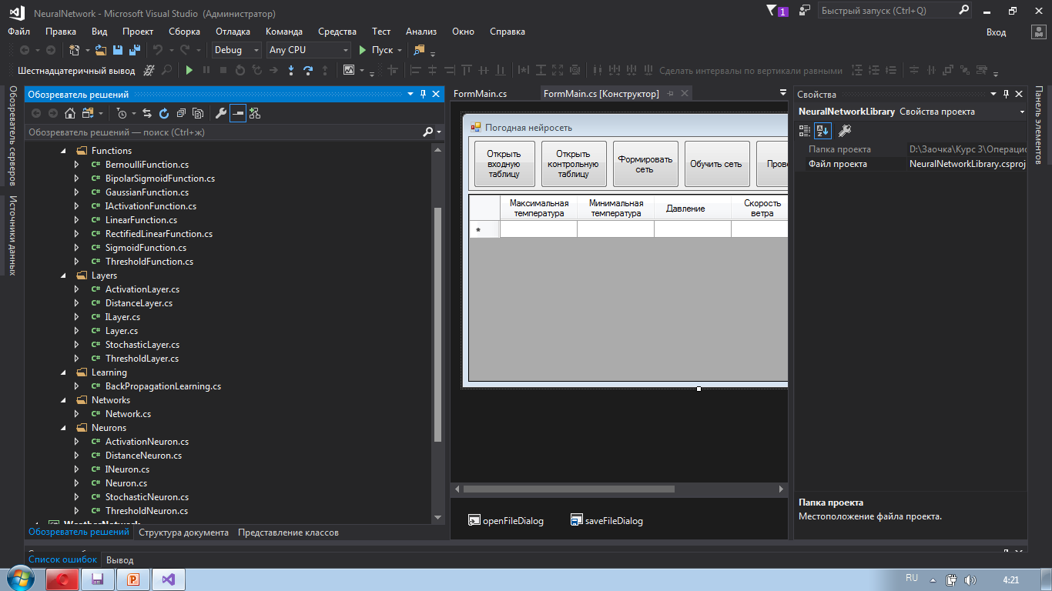
NNL

Slide 12
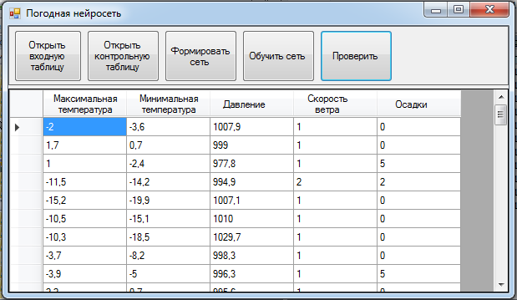
Программа

Slide 13
Выводы
Программный продукт разработан с учётом актуальных на сегодняшний день технологий проектирования программного обеспечения;
Программный продукт выполнен с учётом поставленной задачи курсового проектирования;
Программный продукт содержит необходимый объём функционала
Нейронная сеть способна обучаться;
Нейронная сеть способна решать творческие задачи, алгоритм которых описать очень трудно или невозможно

Slide 14
Спасибо
За
Внимание!

